Slide 1
Artikulacija nastavnog sata informatike
- primjer dobre prakse
Milana Jakšić, prof.
OŠ „Sveti Matej” Viškovo

Slide 2
Razred: 5.
Nastavna cjelina: Osnove informacijske i komunikacijske tehnologije
Nastavna jedinica: Pohranjivanje podataka u računalo
Tip nastavnog sata: Kombinirani sat obrade novog gradiva i uvježbavanja

Slide 3
CILJ (SVRHA) SATA:
upoznati učenike s kodiranjem i mjernim jedinicama za kapacitet spremnika i veličinu podataka te ih osposobiti za samostalnu uporabu ASCII tablice

Slide 4
Materijalni (obrazovni) ishodi učenja:
Učenici će biti sposobni:
navesti definiciju kôda i definirati postupak kodiranja i dekodiranja
razlikovati kodiranje i dekodiranje
opisati kako računalo sprema podatke
nabrojati mjerne jedinice za veličinu podataka, odnosno kapacitet spremnika

Slide 5
Funkcionalni ishodi učenja:
Učenici će biti sposobni:
kodirati i dekodirati pomoću ASCII tablice
koristiti mjerne jedinice za veličinu podataka, odnosno kapacitet spremnika
riješiti zadatke u programu Kahoot

Slide 6
Odgojni ishodi učenja:
Učenici će biti sposobni:
razvijati pomaganje u učenju
razvijati samostalnost pri učenju
razvijati postupnost, strpljivost i upornost u radu
razvijati suradnički rad pri izvršenju zadatka
povezati naučeno sa svakodnevnim životom
razvijati koncentraciju i preciznost u radu

Slide 7
NASTAVNE METODE:
metoda usmenog izlaganja
metoda razgovora
metoda demonstracije
metoda praktičnih radova

Slide 8
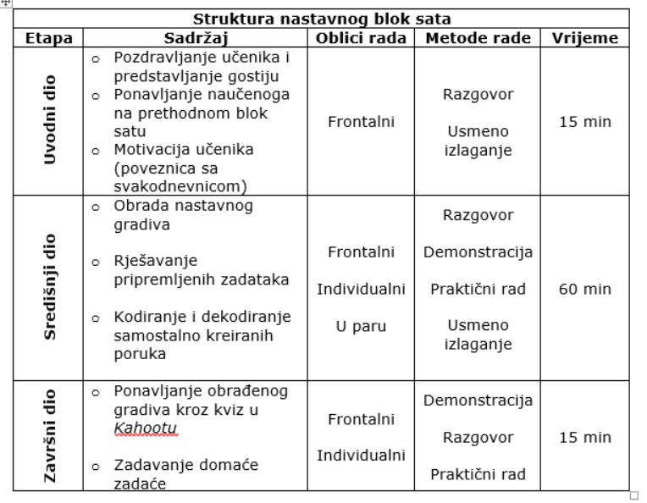

Slide 9
UVODNI DIO
uz nekoliko pitanja ponavljamo naučeno prethodni blok sat
motivacija za obradu novog gradiva

Slide 10
SREDIŠNJI DIO
kôd, kodiranje, dekodiranje
povezivanje sa svakodnevnicom – gdje još susrećemo oblike kodiranja (gluhonijeme osobe, Morseova abeceda, prometni znakovi i sl.)
ASCII tablica
samostalno kodiranje i dekodiranje zadanoga
svaki par učenika samostalno kreira poruku u Wordovom dokumentu koju će drugi par učenika dekodirati

Slide 11
objasniti što se događa kada pritisnemo neko slovo na tipkovnici
dobrovoljci među učenicima odglume procese s kojima su upravo upoznati: jedan učenik odabire neki znak na tipkovnici, drugi ga kodira, a treći učenik prikazuje taj znak

Slide 12
pohrana podataka: svaki spremljeni podatak na računalu zauzima prostor na spremniku jer ima svoju veličinu – mjerne jedinice
odnosi među jedinicama i usporedba s dekadskim sustavom
povezivanje s kapacitetom spremnika
povezivanje sa svakodnevnicom: veličine spremnika mobitela, memorijskih štapića
s manjim podacima je lakše raditi

Slide 13
ZAVRŠNI DIO
DZ iz RB
dodatni zadatak: prije sata sam učenicima elektroničkom poštom poslala obavijest kraćim zapisom ASCII tablice kojeg su trebali dekodirati

Slide 14
Kviz u Kahootu:
1. Koje znamenke koristi računalo?
0-2
0 i 1 T
0-9
1 i 2

Slide 15
2. Što od navedenog predstavlja bajt?
1101
11011017
11010011 T
01

Slide 16
3. Koliko bitova čini kôd?
8 T
16
6
10

Slide 17
4. Što je dekodiranje?
nama razumljivi znakovi → binarni sustav
binarni sustav → nama razumljivi znakovi T
binarni sustav → binarni sustav
nama razumljivi znakovi → Morseova abeceda

Slide 18
5. Koju tablicu koristimo za kodiranje i dekodiranje?
ACSII
bilo koju
ASCII T
ASCI

Slide 19
6. Kodiraj: Škola!
01010011 01010000 01001111 01010010 01010100
010011010 01101011 01101111 01101100 01100001 00100001
00110001 00110010 00110011 00110100 00110101 00110110
01011011 01101011 01101111 01101100 01100001 00100001 T

Slide 20
7. Dekodiraj: 50 65 74 61 9A 69 23
Petaši# T
petaši#
Petaši$
PETAŠI&

Slide 21
8. Kojom kraticom označavamo gigabajt?
Gb
gb
GB T
gB

Slide 22
9. Koje mjerne jedinice su ispravno poredane od najmanje do najveće?
B, MB, KB, GB, TB, PB
KB, B, MB, GB, TB, PB
PB, TB, GB, MB, KB, B
B, KB, MB, GB, TB, PB T

Slide 23
10. Koliko TB ima 1 PB?
1024 T
1000
512
100

Slide 24
Hvala na pažnji!
milana.jaksic@skole.hr

